Slide 1

PROJETO PetShop
Nome da Equipe: VGieb
Esta é uma apresentação do projeto de site PetShop desenvolvida como parte da entrega final de projeto da disciplina Aplicações para Internet da UNICID (Universidade Cidade de São Paulo) sob a orientação e supervisão do Prof. Carlos Majer.

Slide 2

Descrição do Site
Foi desenvolvido um site de petshop, com foco em vendas de serviços para pets e proporcionar uma navegação boa e intuitiva.
Takedi Petshop é um site de petshop, desenvolvido com o intuito de oferecer ofertas de serviços para pets. Como, atendimento veterinário, adoção, banho, tosa e passeador.

Slide 3
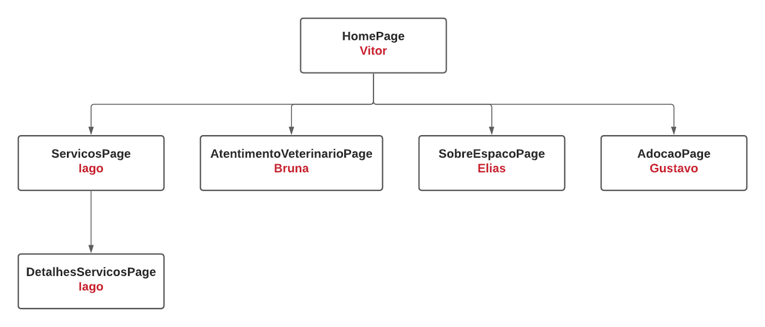
Mapa do Site

Slide 4
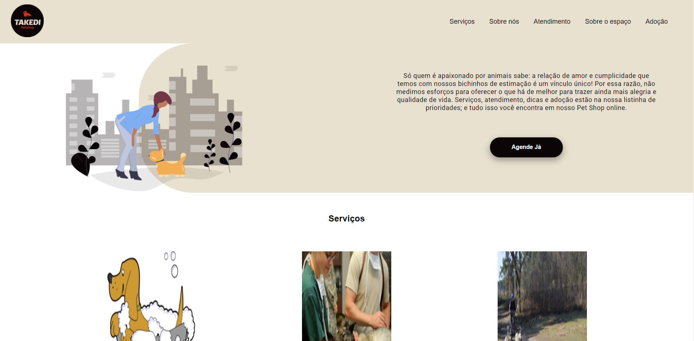
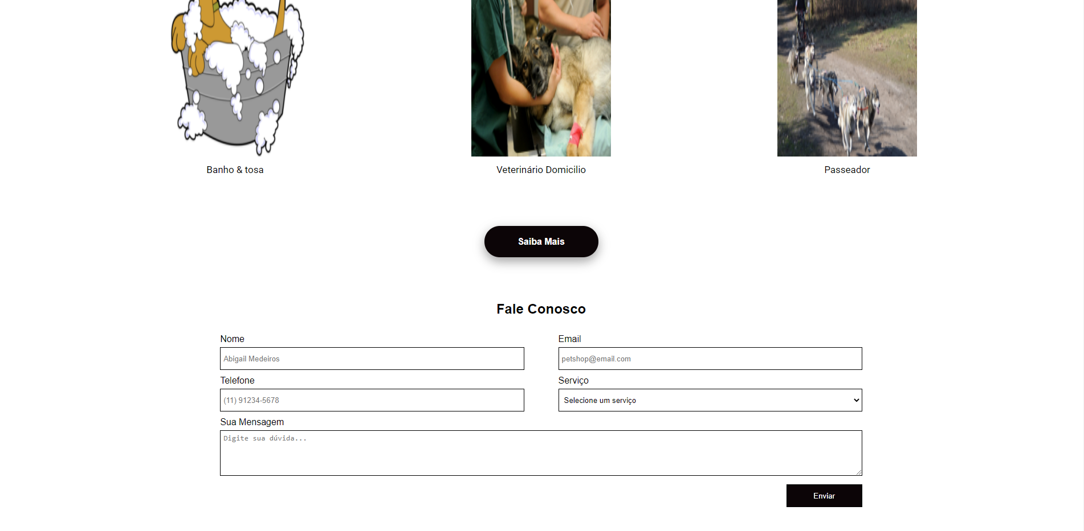

Home Page

Slide 5
ServicosPage
Feito por : Iago Cezimbra

Slide 6
DetalhesServicosPage
Feito por : Iago Cezimbra

Slide 7
AtendimentoVeterinarioPage
Feito por : Bruna Pinho

Slide 8
SobreEspacoPage
Feito por : Elias Felizardo

Slide 9
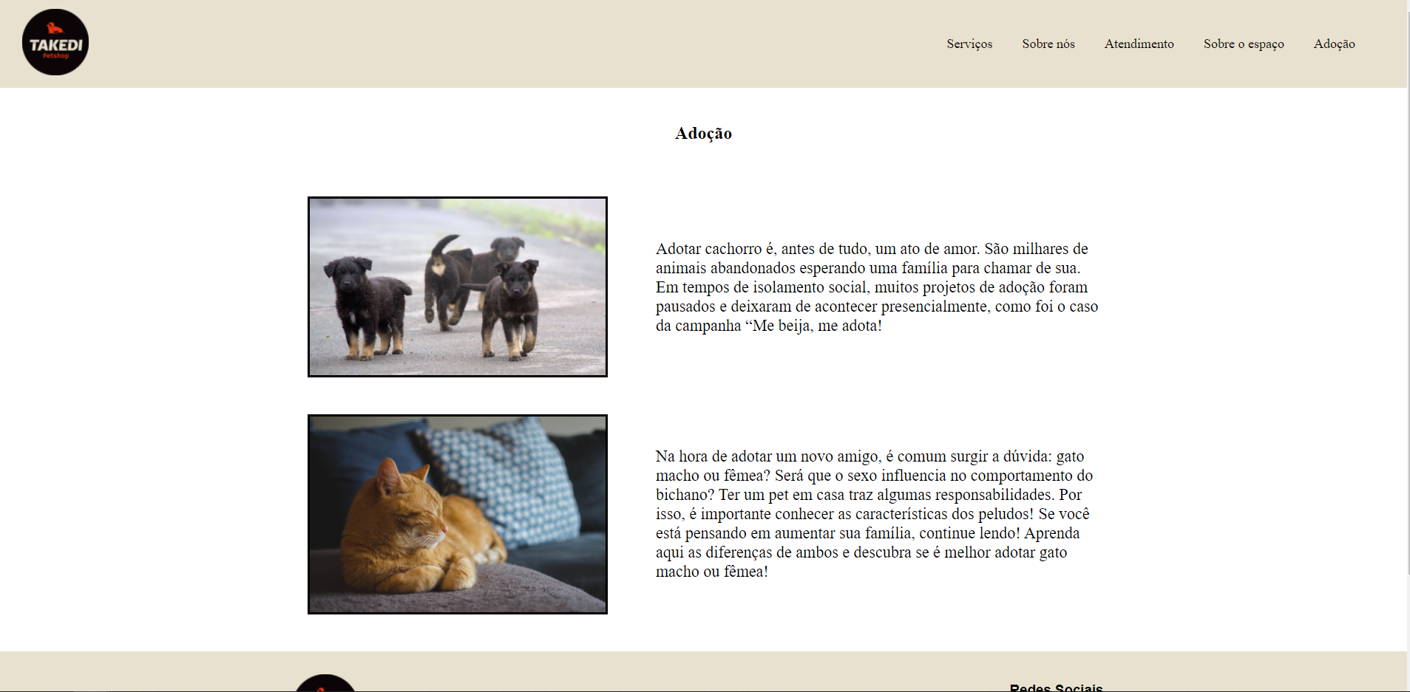
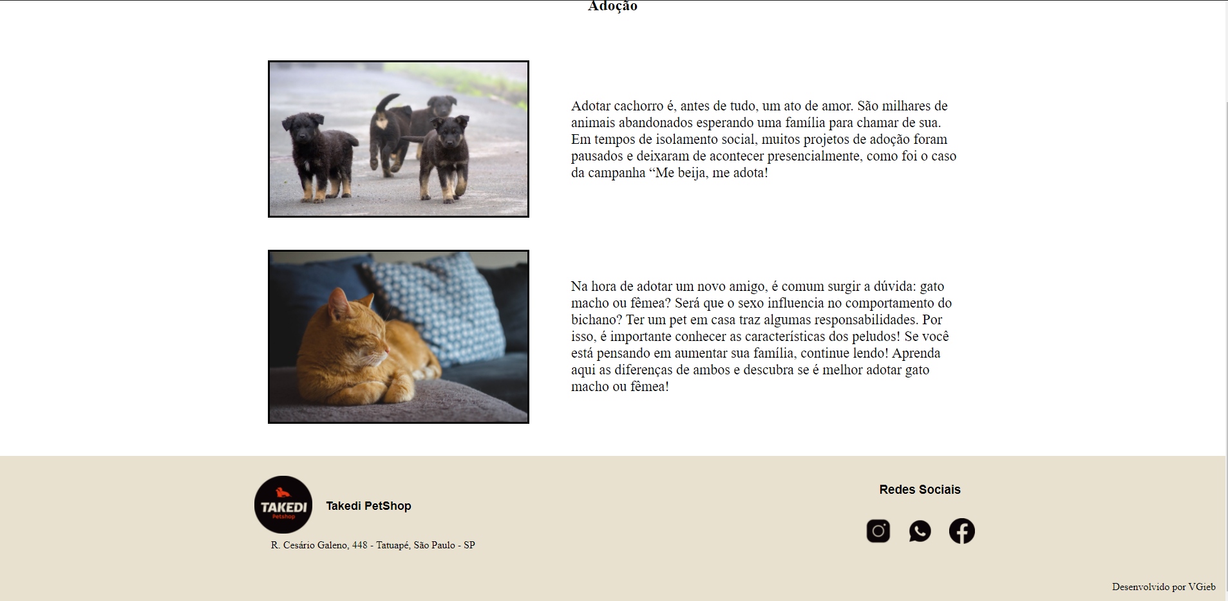
AdocaoPage
Feito por : Gustavo Casco Zacharias

Slide 10
PROJETO PetShop
Apresentação da Equipe
Bruna Pinho - 25352091 - brunappinho1@gmail.com - (11) 95469-1914
Elias Felizardo - 26324971 - elias_t.i_felizardo@hotmail.com - (11) 94061-2313
Gustavo Casco - 26172623 - gugugacasco007@gmail.com - (11) 97697-9198
Iago Cezimbra - 25705440 - iago_cezimbra@outlook.com - (11) 95469-1914
Vitor Leonel - 26184737 - vitorleonel100@hotmail.com - (11) 99119-5734

